Slide 1
MFG3 自動組裝智能監控界面需求
NSDI MFG3
2018/11/3

Slide 2
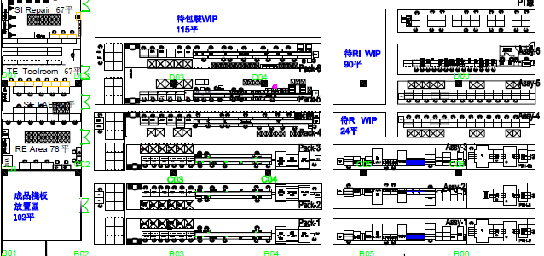

NPBG-MFG3 自動化智能監控
界面1
3-3
3-2
3-1
3線
2-3
2-2
2-1
2線
1-3
1-2
1-1
1線
SI
FST 測試
Assy
系統組裝
PTH
PCBA 測試

Slide 3


NPBG-MFG3 自動化智能監控
(界面2）-ASSY 智能監控平臺
返回界面1
正常 ：設備正常運作 待機： 待板 異常：設備異常 斷網：連不上網絡 關機：設備關機
1800
1800
1800
2000
2000
2000
2000
1900
2000
2000
2000
2000
A01
目標2000
實際達成:90%
1800
1800
1800
2000
2000
1900
點擊好看個機臺轉到P7頁
2000
2000
2000
2000
2000
2000
點擊整線轉到下一頁
A02
目標2000
實際達成:90%
1800
1800
1800
2000
2000
2000
2000
1900
2000
2000
2000
2000
A03
目標2000
實際達成:90%

Slide 4
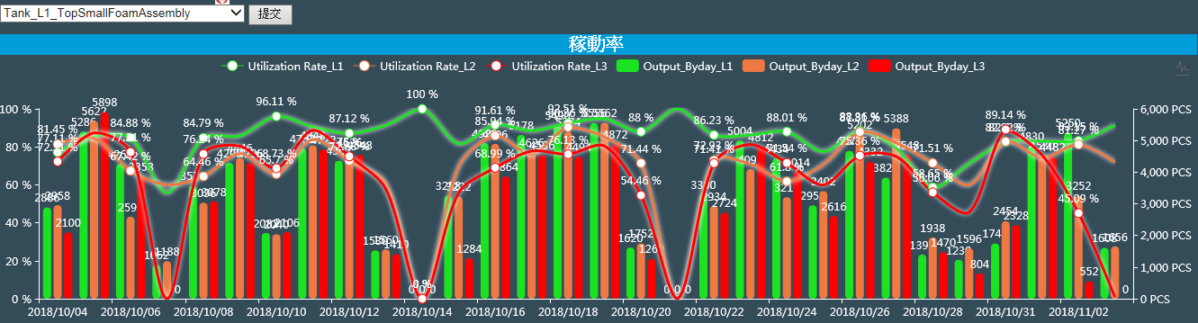
NPBG-MFG3 自動化智能監控
1.by整線
返回界面2
1. 1 產出&達成率 -多線 By day
產出&達成率
可以選擇多條線數據對比
點擊其中一個點，下面會展開這個點對應單天每個小時的產出和達成,同時整個頁面設置返回組裝頁面的按扭
1. 2 產出&達成率 -多線 By hour
產出&達成率（2018/11/3)
可以選擇多條線數據對比
1 2 3 4 5 6 7 8 9 10 11 12 13 14 15 16 17 18 19 20 21 22 23 24

Slide 5
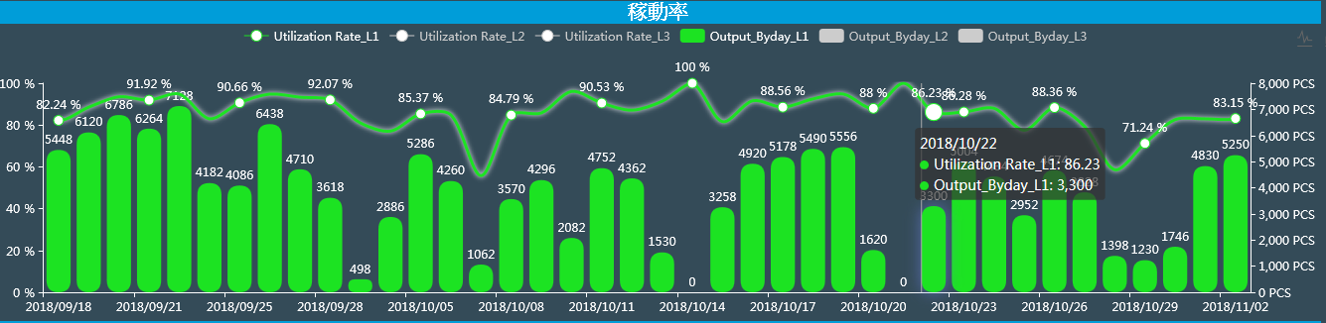
NPBG-MFG3 自動化智能監控
1.by整線
返回界面2
1. 3稼動率&產出 -多線 By Day
稼動率&產出By Day
點擊其中一個點，下面會展開這個點對應單天每個小時的產出和達成,同時整個頁面設置返回組裝頁面的按扭
1. 4稼動率&產出 -多線 By hour
稼動率&產出By hour (2018/11/03)
可以選擇多條線數據對比
1 2 3 4 5 6 7 8 9 10 11 12 13 14 15 16 17 18 19 20 21 22 23 24

Slide 6
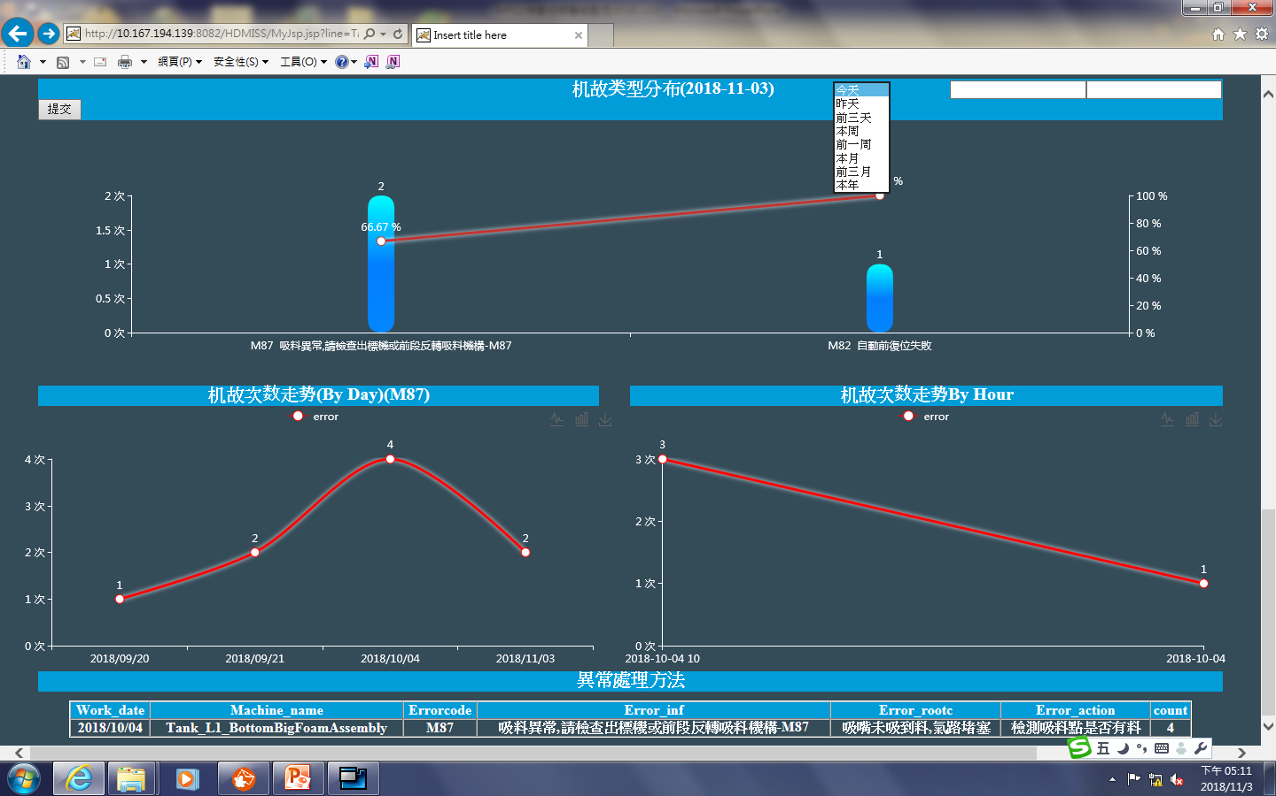
NPBG-MFG3 自動化智能監控
1.by整線(界面3)
返回界面2
1. 5 異常次數&異常時間分析—By 多線
A01 A02 A03
異常時間:1264
A01 A02 A03

Slide 7

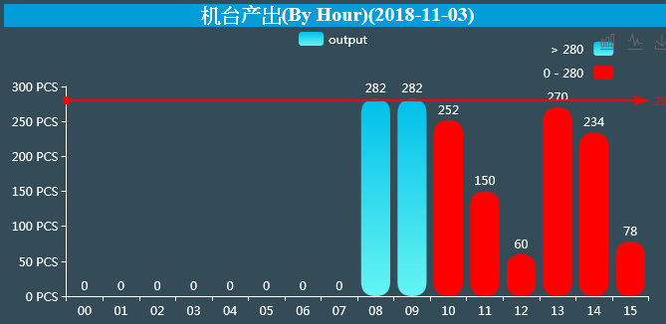
2. By單機臺顯示界面
返回界面3
2.1稼動率&產出-多線By單機臺
可以選擇多條線數據對比
點擊其中一個點，下面會展開這個點對應單天每個小時的產出,同時整個頁面設置返回主頁面的按扭
機臺產出&稼動率（By hour )-2018/11/03

Slide 8
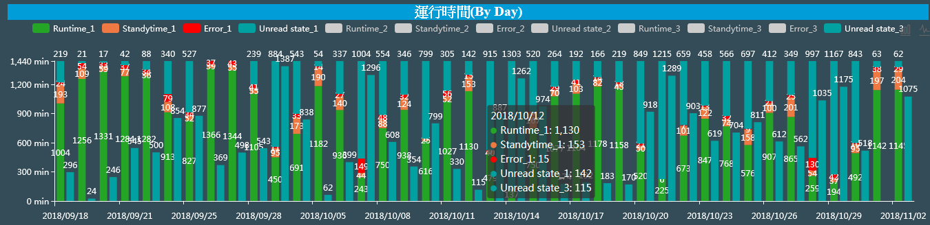
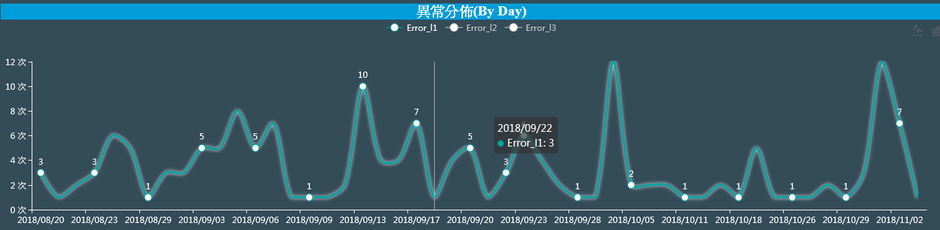
2. By單機臺顯示界面
2.2 運行時間
Runtime : 運行時間 Standytime ：待板時間 Error ： 異常 Unread state： 讀取不到數據
點擊Error，下面會展開這個點對應每天的異常次數,同時整個頁面設置返回主頁面的按扭
異常次數 –By Day 可以單線也可以多線同時看
異常時間–By Day 可以單線也可以多線同時看
異常時間(By Day)
點擊一點，下面會展開如下頁,同時整個頁面設置返回主頁面的按扭
200 min

Slide 9

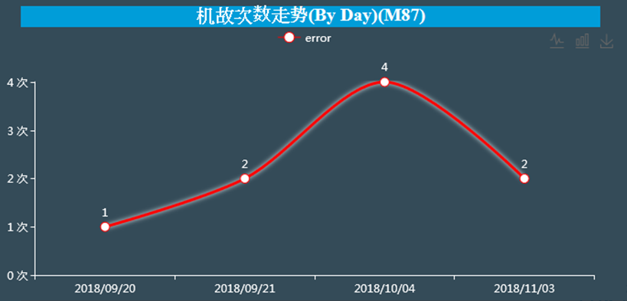
2. By單機臺顯示界面
By次數
By時間
點擊此處產生左下圖的此機故By 天的趨勢
點擊此處產生左下圖的此機故By 天的趨勢
點擊此處產生右圖此機故By 小時趨勢
點擊此處產生右圖此機故By 小時趨勢

